Slide 1
До свидания, первый класс!
Первый учебник и первый звонок…
Так начинаются школьные годы

Slide 2
В страну знаний!

Slide 3
Царство математики
Что тяжелее 1кг пуха или 1кг железа?
Две дочери, две матери да бабушка с внучкой. Сколько всего человек?
Сколько лап у двух лягушек и у человека вместе?
Сколько концов у двух с половиной палок?

Slide 4
Математические ребусы
100 рона
Сторона
Р1на
Родина
3 тон
Тритон
О 5 та
опята

Slide 5
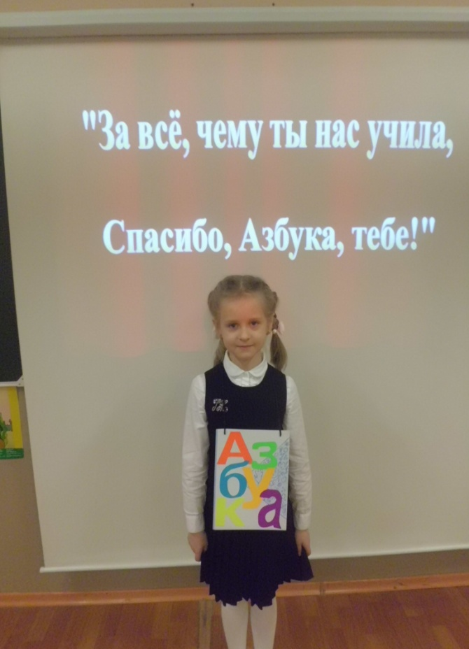
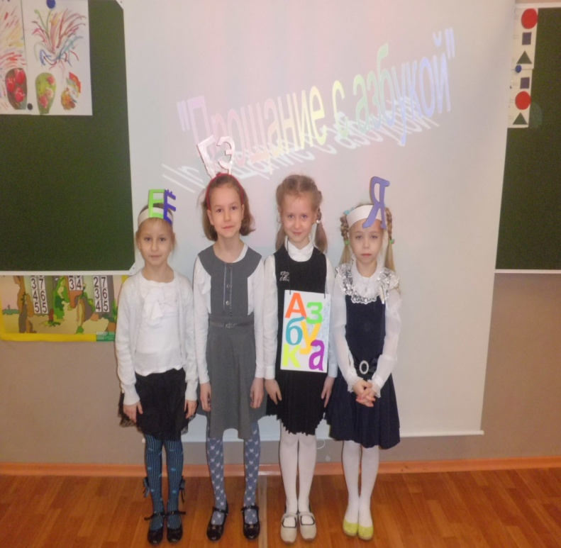
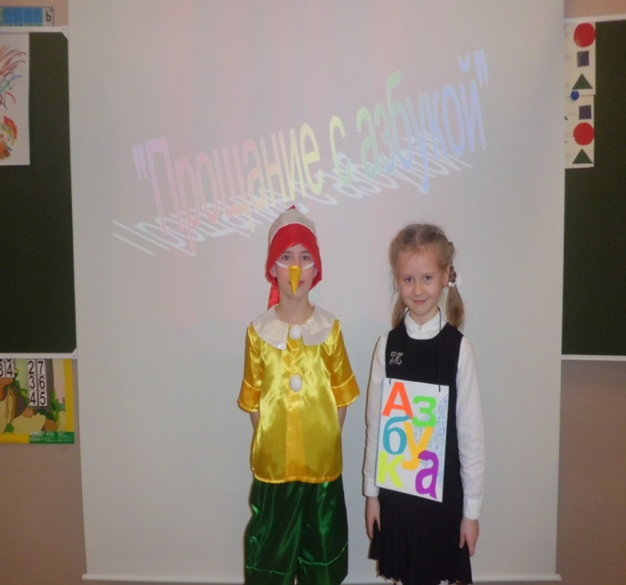
Первая книга-азбука

Slide 6
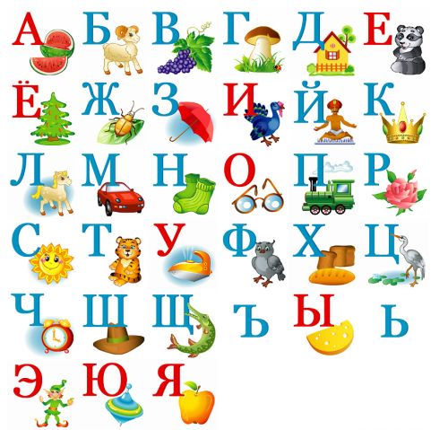
Алфавит

Slide 7
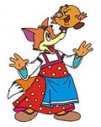
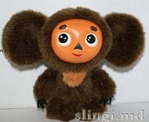
Царство книг

Slide 8
Игра в слова
Машина
Смех
Экран
олень

Slide 9
Мои достижения
Я знаю
Я запомнил
Я смог

Slide 10
Спит до осени звонок

Slide 11
Спасибо

